Slide 1
义务教育人教版六年级下册
第3单元 圆柱与圆锥
1.圆 柱
第 7 课时
练习课

Slide 2

复习回顾
πr²h
1.已知圆柱的底面半径和高，V＝（ ）。
π ²h
2.已知圆柱的底面直径和高，V＝（ ）。
C
www.youyi100.com
π ²h
3.已知圆柱的底面周长和高，V＝（ ）。
（ ）
2π

Slide 3
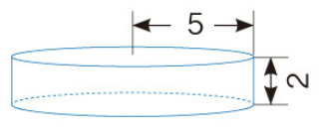
巩固运用
（教材P27 练习五T1）
1.计算下面各圆柱的体积。（单位：cm）
3.14×5²×2＝157（cm³）
www.youyi100.com

Slide 4
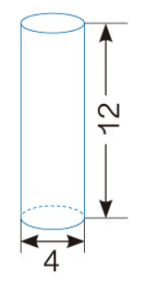
3.14×（4÷2）²×12＝150.72（cm³）
www.youyi100.com

Slide 5
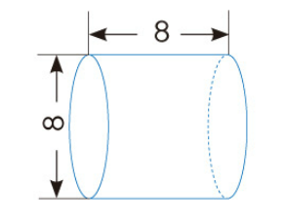
3.14×（8÷2）²×8＝401.92（cm³）

Slide 6
（教材P27 练习五T3）
2. 学校建了两个同样大小的圆柱形花坛。花坛的底面内直径是4m，高是0.8m。如果里面填土的高度是0.5m，两个花坛一共需要填土多少立方米？
3.14×（4÷2）²×0.5＝6.28（m³）
6.28×2＝12.56（m³）
答：两个花坛一共需要填土12.56m³。

Slide 7
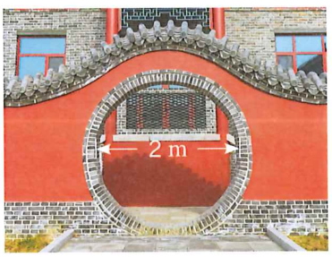
（教材P28 练习五T7）
3.某公园要修一道围墙，原计划用土石35m³。后来多开了一个厚度为25cm的月亮门（见图），减少了土石的用量。现在用了多少立方米土石？
25cm＝0.25m
3.14×（2÷2）²×0.25
＝3.14×0.25
＝0.785（m³）
35－0.785＝34.215（m³）
答：现在用了34.215m³土石。

Slide 8
（教材P28 练习五T10）
4.一个装水的圆柱形容器的底面内直径是10cm，一个铁块完全浸没在这个容器的水中，将铁块取出后，水面下降2cm。这个铁块的体积是多少？
铁块的体积＝下降部分水的体积
3.14×（10÷2）²×2＝157（cm³）
答：这个铁块的体积是157cm³。

Slide 9
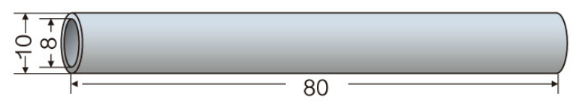
（教材P28 练习五T12）
5.下面是一根钢管，求它所用钢材的体积。（单位：cm）
3.14×（10÷2）²×80－3.14×（8÷2）²×80
＝2260.8（cm³）
答：它所用钢材的体积是2260.8cm³。

Slide 10
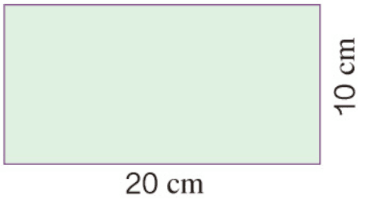
拓展延伸
（教材P29 练习五T14）
右面这个长方形的长是20cm，宽是10cm。分别以长和宽为轴旋转一周，得到两个圆柱。它们的体积各是多少？
以长为轴旋转一周：3.14×10²×20＝6280（cm³）
www.youyi100.com
以宽为轴旋转一周：3.14×20²×10＝12560（cm³）
答：以长为轴旋转一周得到的圆柱的体积是6280cm³，以宽为轴旋转一周得到的圆柱的体积是12560cm³。

Slide 11

课堂总结
通过这节课的学习，你有什么收获?
www.youyi100.com

Slide 12
课后作业
1.从课后习题中选取；
2.完成本课时的习题。
www.youyi100.com

